Slide 1






TRƯỜNG TH&THCS PHỔ CHÂU
Chào các em
Chúc các em học tốt

Slide 2

KHỞI ĐỘNG
Trong đời sống, ta thường nói sắt nặng hơn nhôm, Nói như thế có đúng không? Làm thế nào để trả lời câu hỏi này?

Slide 3

BÀI 13:
KHỐI LƯỢNG RIÊNG

Slide 4

NỘI DUNG BÀI HỌC
1
Thí nghiệm
Khối lượng riêng, đơn vị khối lượng riêng
2

Slide 5

1. THÍ NGHIỆM

Slide 6
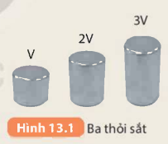
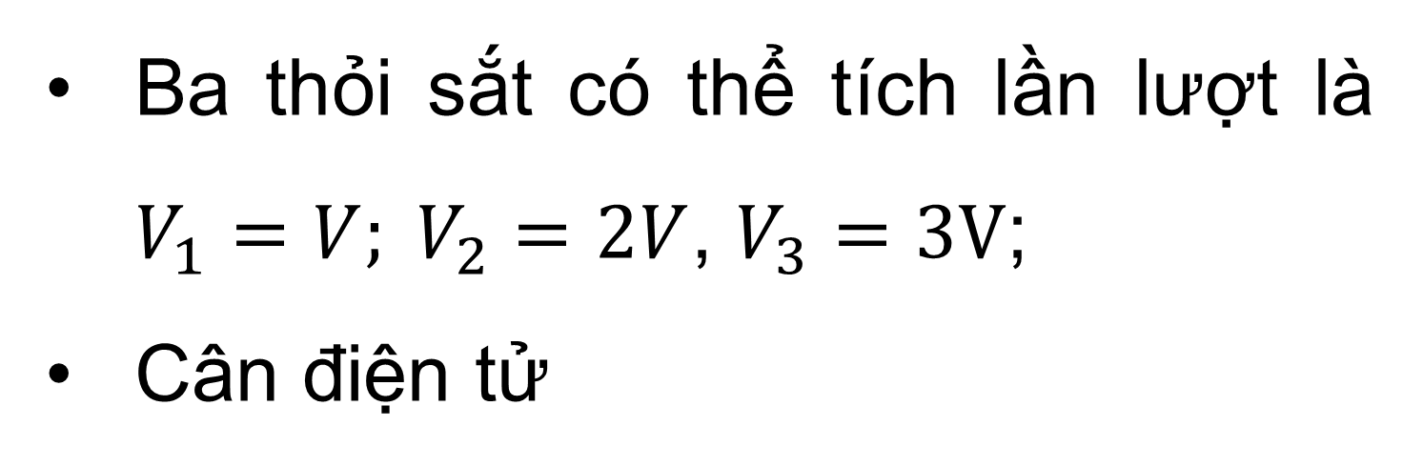
Thí nghiệm 1 (SGK – tr56)
Chuẩn bị
Ba thỏi sắt có thể tích lần lượt là $V_{1}=V; V_{2}=2V$, $V_{3}=3V$;
Cân điện tử

Slide 7
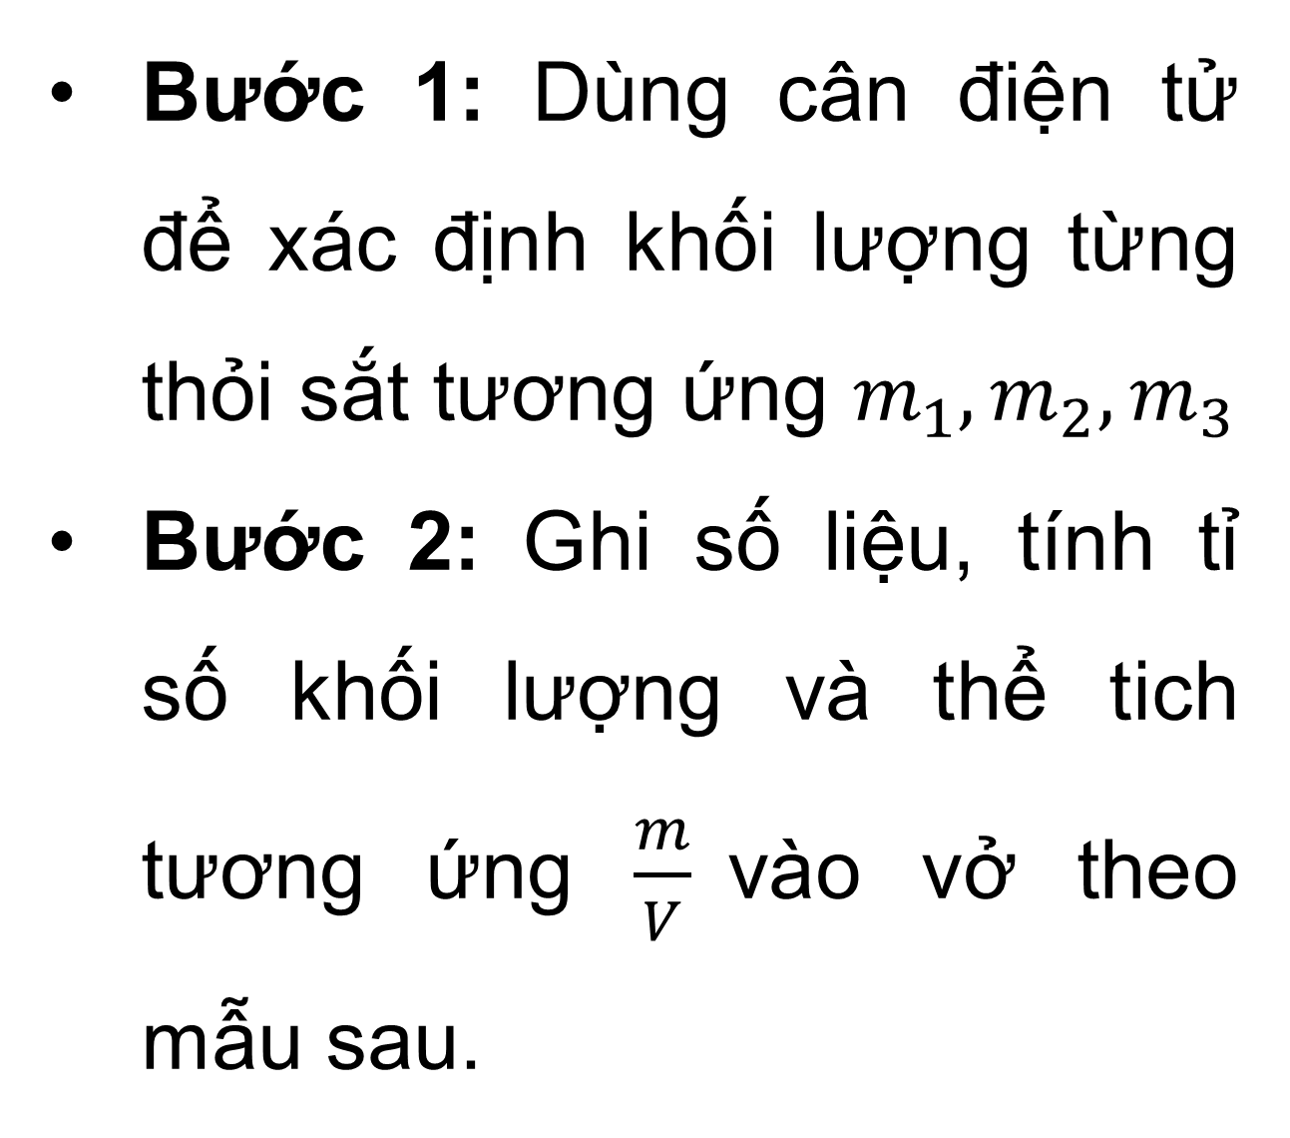
Thí nghiệm 1 (SGK – tr56)
Tiến hành
Bước 1: Dùng cân điện tử để xác định khối lượng từng thỏi sắt tương ứng $m_{1}, m_{2}, m_{3}$
Bước 2: Ghi số liệu, tính tỉ số khối lượng và thể tich tương ứng $\frac{m}{V}$vào vở theo mẫu sau.
Đại lượng | Thỏi 1 | Thỏi 2 | Thỏi 3
Thể tích | V₁ = V | V₂ = 2V | V₃ = 3V
Khối lượng | m₁ = ? | m₂ = ? | m₃ = ?
Tỉ số

Slide 8

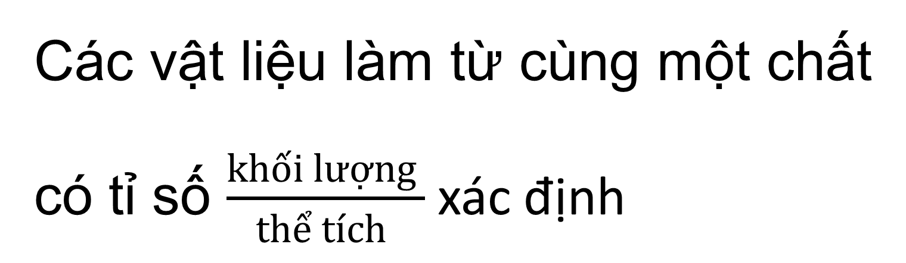
Thí nghiệm 1 (SGK – tr56)
Nêu nhận xét về tỉ số khối lượng và thể tích của ba thỏi sắt
Các vật liệu làm từ cùng một chất có tỉ số $\frac{khối lượng }{thể tích }$ xác định

Slide 9

Thí nghiệm 1 (SGK – tr56)
Hãy dự đoán về tỉ số khối lượng và thể tích với các vật liệu khác nhau

Slide 10
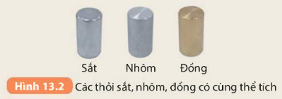
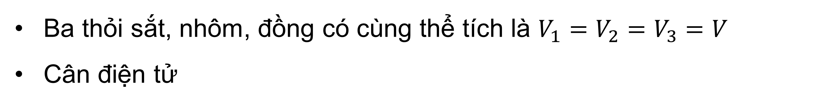
Thí nghiệm 2 (SGK – tr57)
Chuẩn bị
Ba thỏi sắt, nhôm, đồng có cùng thể tích là $V_{1}=V_{2}=V_{3}=V$
Cân điện tử

Slide 11
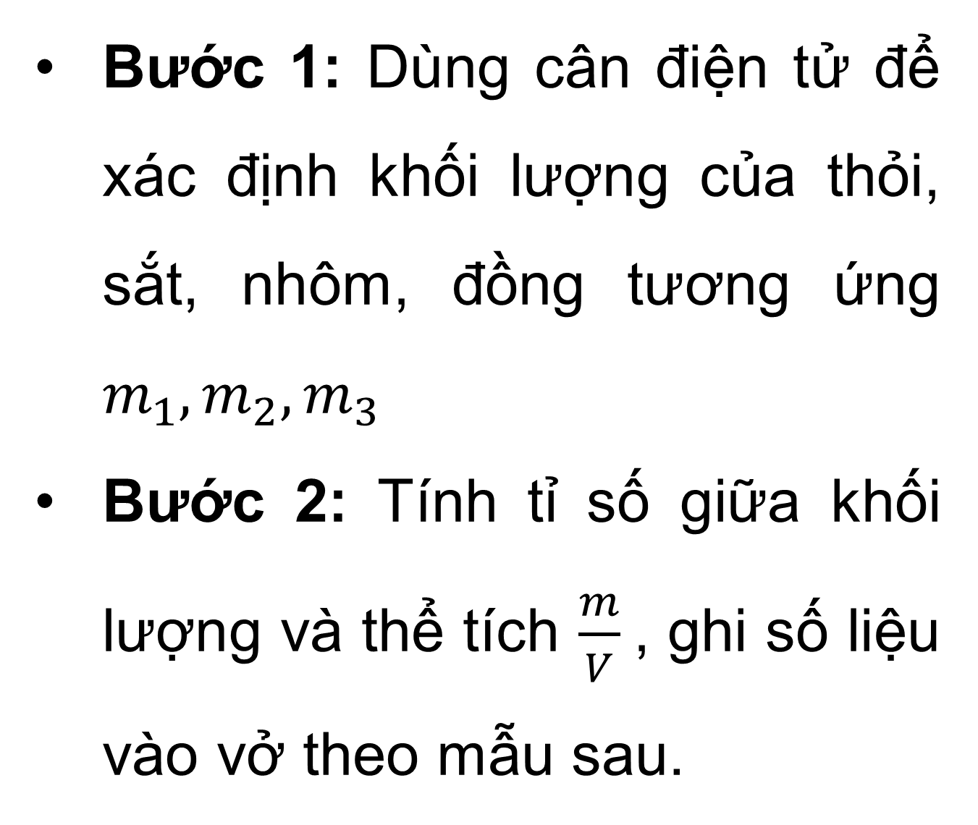
Thí nghiệm 1 (SGK – tr56)
Tiến hành
Bước 1: Dùng cân điện tử để xác định khối lượng của thỏi, sắt, nhôm, đồng tương ứng $m_{1}, m_{2}, m_{3}$
Bước 2: Tính tỉ số giữa khối lượng và thể tích $\frac{m}{V}$, ghi số liệu vào vở theo mẫu sau.
Đại lượng | Thỏi sắt | Thỏi nhôm | Thỏi đồng
Thể tích | V₁ = V | V₂ = 2V | V₃ = 3V
Khối lượng | m₁ = ? | m₂ = ? | m₃ = ?
Tỉ số

Slide 12
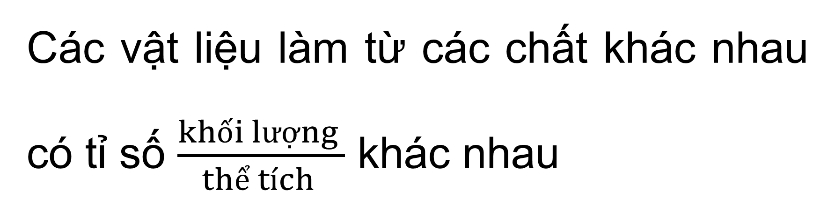
Thí nghiệm 1 (SGK – tr56)
Nêu nhận xét về tỉ số khối lượng và thể tích của các thỏi sắt, nhôm, đồng
Các vật liệu làm từ các chất khác nhau có tỉ số $\frac{khối lượng }{thể tích }$ khác nhau

Slide 13



Nhận xét về mối liên hệ giữa khối lượng và thể tích của vật
Các vật liệu làm từ cùng một chất có tỉ số $\frac{khối lượng }{thể tích }$ xác định
Các vật liệu làm từ các chất khác nhau có tỉ số $\frac{khối lượng }{thể tích }$ khác nhau

Slide 14
2. KHỐI LƯỢNG RIÊNG,
ĐƠN VỊ KHỐI LƯỢNG RIÊNG

Slide 15

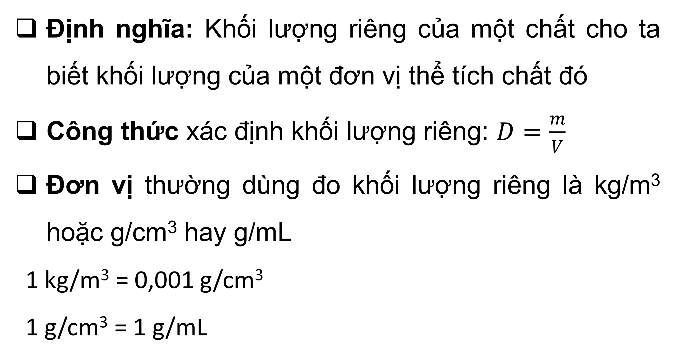
Định nghĩa: Khối lượng riêng của một chất cho ta biết khối lượng của một đơn vị thể tích chất đó
Công thức xác định khối lượng riêng: $D=\frac{m}{V}$
Đơn vị thường dùng đo khối lượng riêng là kg/m³ hoặc g/cm³ hay g/mL
1 kg/m³ = 0,001 g/cm³
1 g/cm³ = 1 g/mL

Slide 16

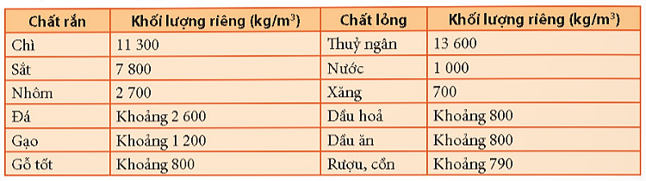
Bảng khối lượng riêng của một số chất ở nhiệt độ phòng

Slide 17

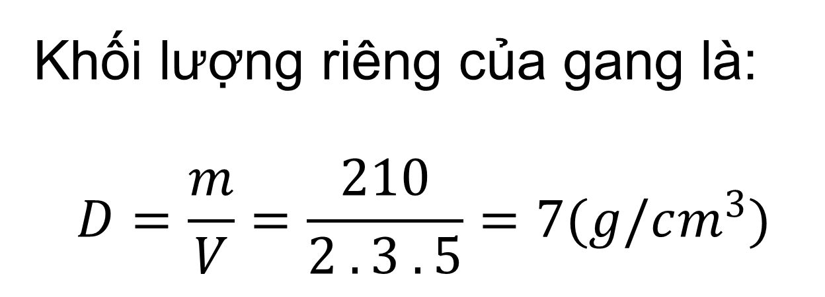
Thảo luận nhóm đôi
1. Dựa vào đại lượng nào, người ta nói sắt nặng hơn nhôm?
Để so sánh vật liệu này nặng hơn hay nhẹ hơn vật liệu kia, ta cần dựa vào khối lượng riêng của chúng
2. Một khối gang hình chữ nhật có chiều dài các cạnh tương ứng là 2cm, 3cm, 5cm và có khối lượng 210g. Hãy tính khối lượng riêng của gang
Khối lượng riêng của gang là:
$$D=\frac{m}{V}=\frac{210}{2 . 3 . 5}=7(g/cm^{3})$$

Slide 18

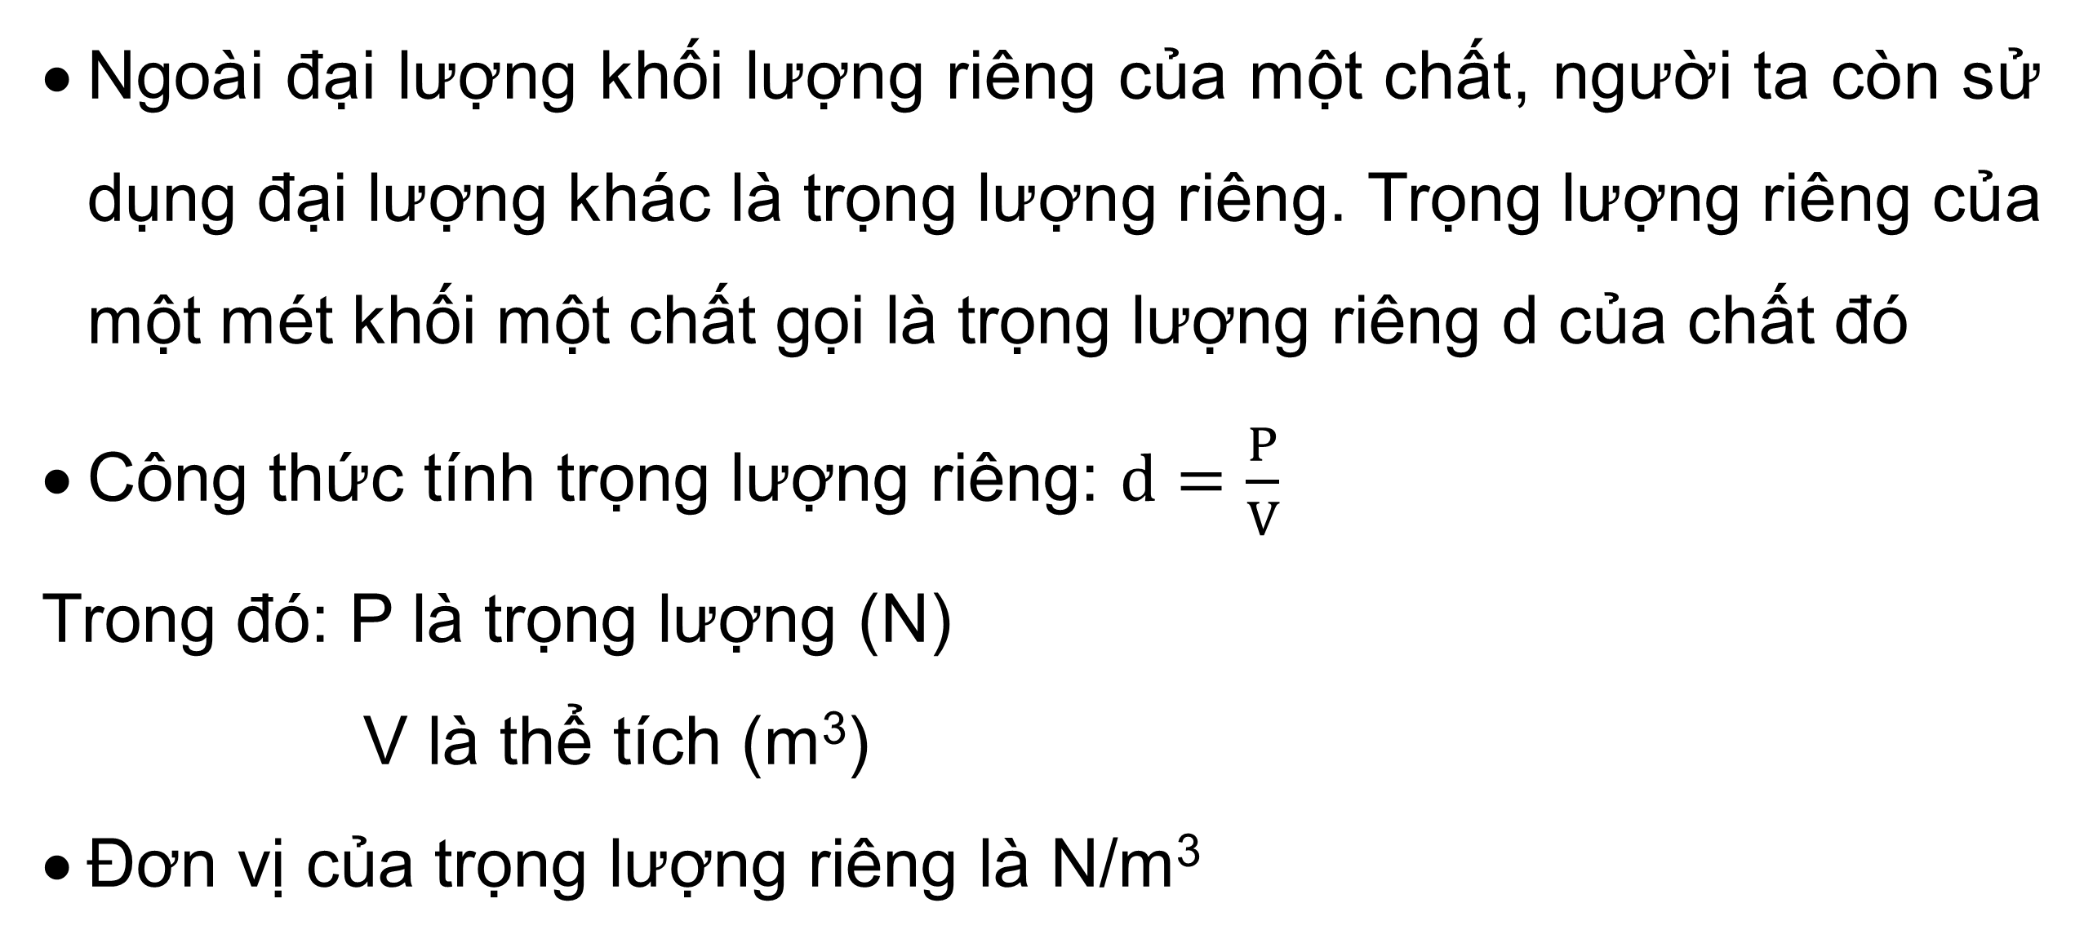
EM CÓ BIẾT
Ngoài đại lượng khối lượng riêng của một chất, người ta còn sử dụng đại lượng khác là trọng lượng riêng. Trọng lượng riêng của một mét khối một chất gọi là trọng lượng riêng d của chất đó
Công thức tính trọng lượng riêng: $d=\frac{P}{V}$
Trong đó: P là trọng lượng (N)
V là thể tích (m³)
Đơn vị của trọng lượng riêng là N/m³

Slide 19
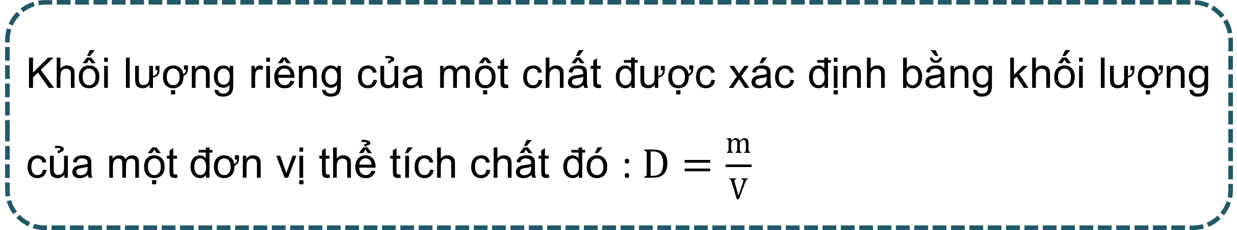
TỔNG KẾT
Khối lượng riêng của một chất được xác định bằng khối lượng của một đơn vị thể tích chất đó : $D=\frac{m}{V}$
Đơn vị thường dùng đo khối lượng riêng là kg/m³ hoặc g/cm³ hay g/mL
1 kg/m³ = 0,001 g/cm³
1 g/cm³ = 1 g/mL

Slide 20

Câu hỏi 1: Muốn đo khối lượng riêng của quả cầu bằng sắt người ta dùng những dụng cụ gì?
A. Chỉ cần dùng một cái cân
B. Chỉ cần dùng một lực kế
C. Cần dùng một cái cân và bình chia độ
D. Chỉ cần dùng một bình chia độ.

Slide 21
Câu hỏi 2: Hiện tượng nào sau đây xảy ra đối với khối lượng riêng của nước khi đun nước trong một bình thủy tinh?
A. Khối lượng riêng của nước tăng.
B. Khối lượng riêng của nước giảm.
D. Khối lượng riêng của nước lúc đầu giảm sau đó mới tăng.
C. Khối lượng riêng của nước không thay đổi.

Slide 22
Câu hỏi 3: Một vật bằng sắt có khối lượng riêng là 7800kg/m³; có thể tích là 50dm³.Khối lượng của vật là:
A. 390 kg
B. 312 kg
C. 390 000 kg
D. 156 kg

Slide 23
Câu hỏi 4: Khối lượng riêng của nhôm là bao nhiêu?
A. 1300,6kg/m³
B. 2700 N
C. 2700kg/m³
D. 2700N/m³

Slide 24
Câu hỏi 5: Khối lượng riêng của sắt là 7800kg/m³. Vậy, 1kg sắt sẽ có thể tích vào khoảng
A. 12,8 cm³
B. 128 cm³
C. 1.280 cm³
D. 12.800 cm³

Slide 25
VẬN DỤNG
PHIẾU HỌC TẬP
Câu 1: Tính khối lượng riêng của một thanh sắt có khối lượng 390kg, biết thể tích của thanh sắt là 0,05 m³
Câu 2: Tính khối lượng của một hòn đá có thể tích 0,8m³. Biết hòn đó có khối lượng riêng là 2600 kg/m³
Câu 3: Người ta pha 0,5g muối vào nửa lít nước. Cho D_{nước} = 1000 kg/m³
a) Tính khối lượng của nửa lít nước
b) Tính khối lượng của nước và muối sau khi pha
c) Tính khối lượng riêng của nước muối vừa mới pha (cho thể tích của nước muối sau khi pha vẫn bằng thể tích của nước).

Slide 26
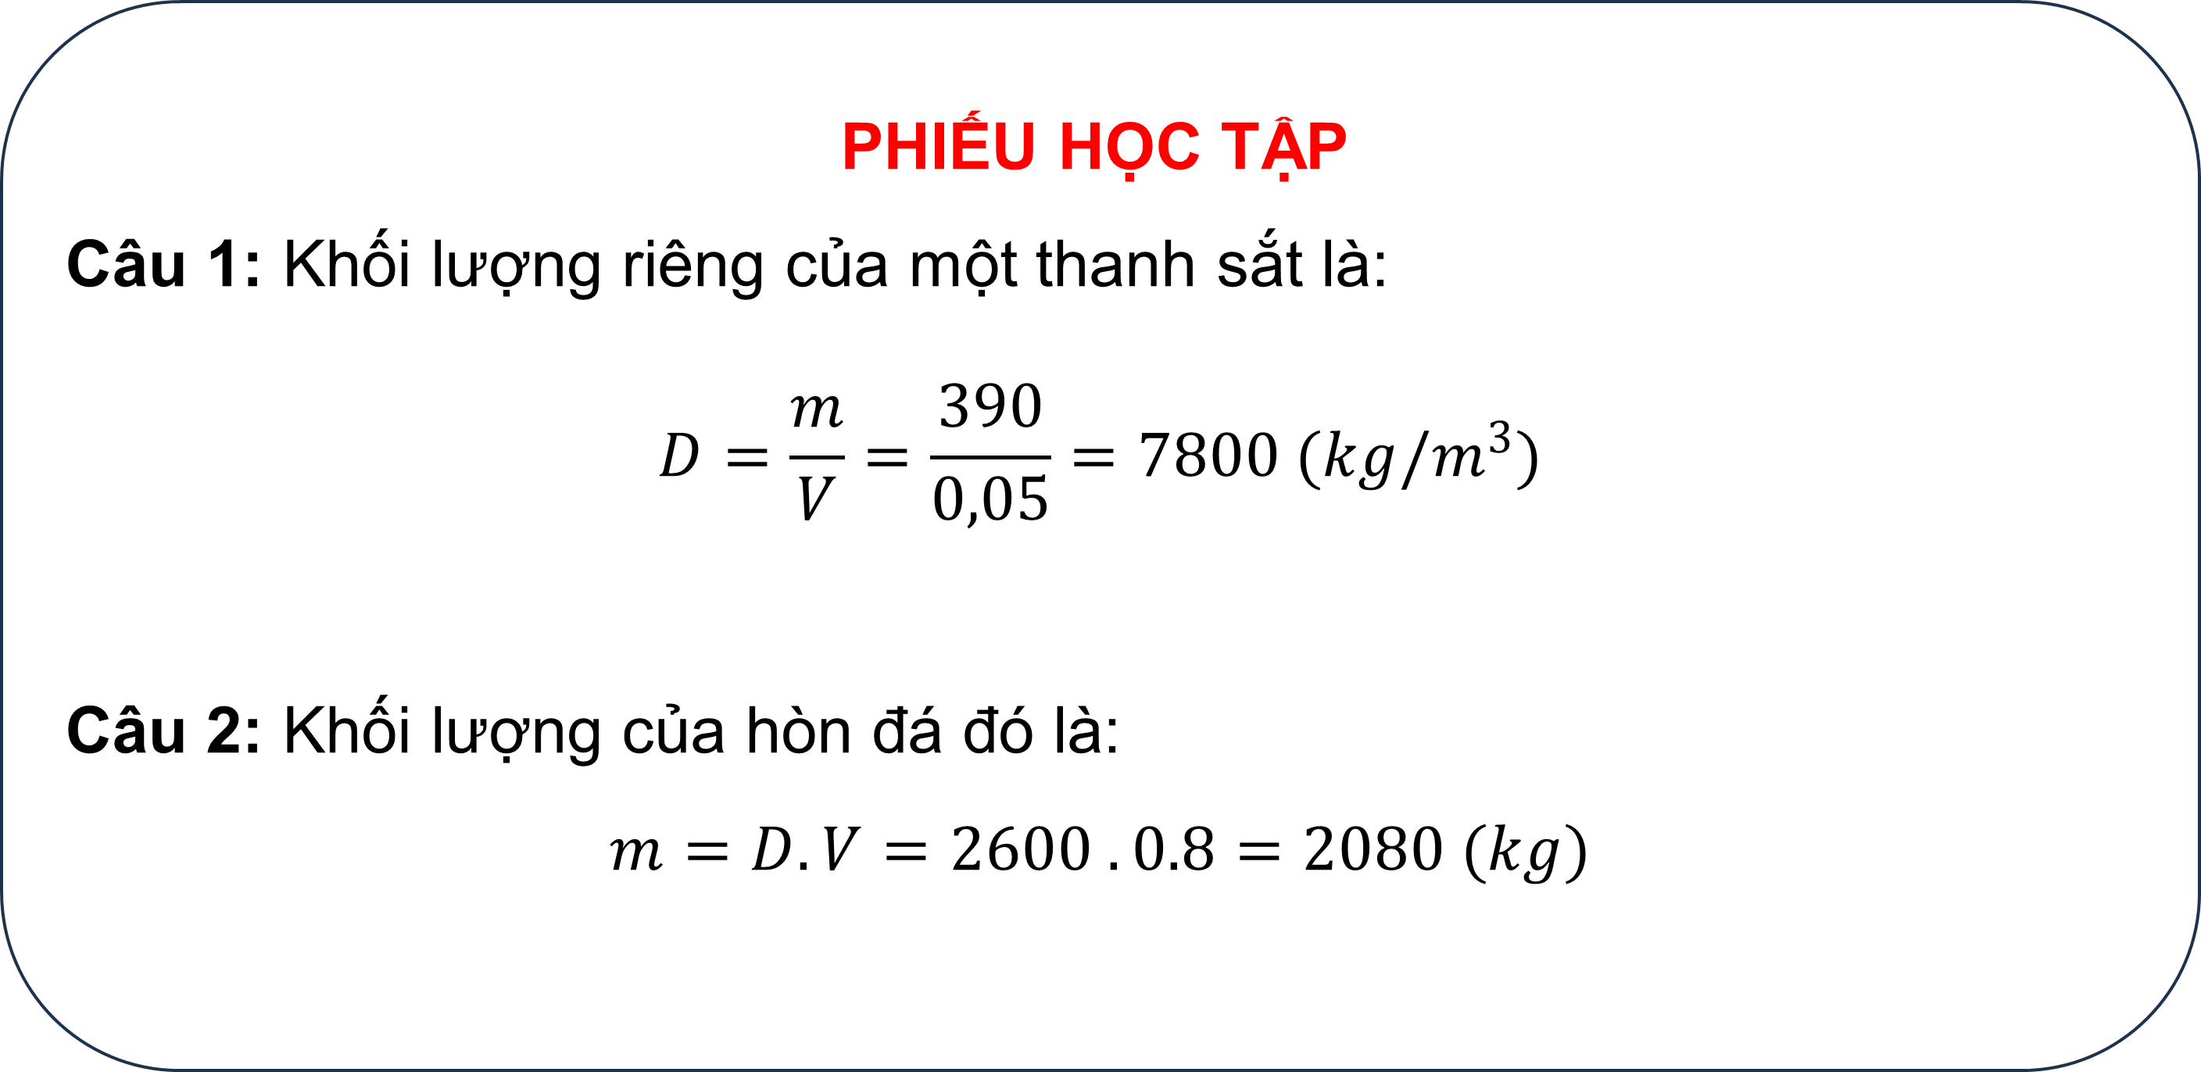
VẬN DỤNG
PHIẾU HỌC TẬP
Câu 1: Khối lượng riêng của một thanh sắt là:
$$D=\frac{m}{V}=\frac{390}{0,05}=7800 (kg/m^{3})$$
Câu 2: Khối lượng của hòn đá đó là:
$$m=D.V=2600 . 0.8=2080 (kg)$$

Slide 27
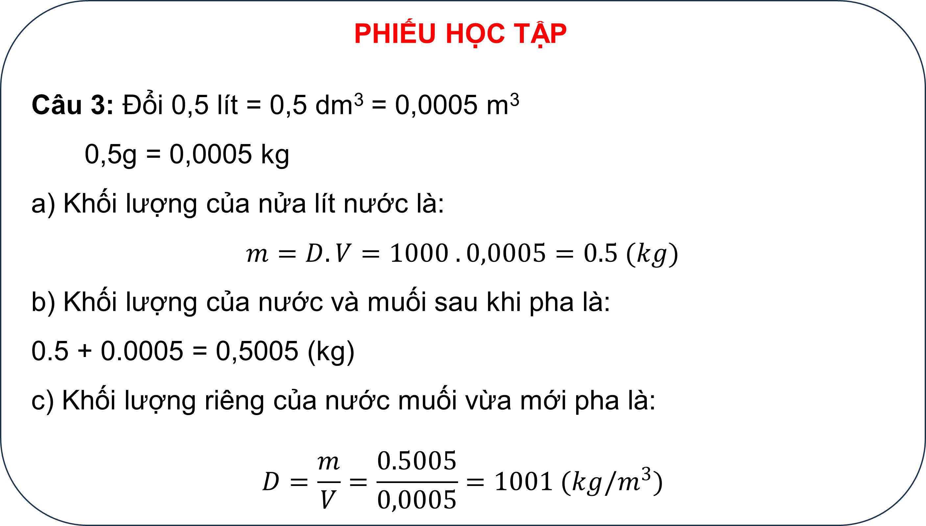
PHIẾU HỌC TẬP
Câu 3:
Câu 3: Đổi 0,5 lít = 0,5 dm³ = 0,0005 m³
0,5g = 0,0005 kg
a) Khối lượng của nửa lít nước là:
$$m=D.V=1000 . 0,0005=0.5 (kg)$$
b) Khối lượng của nước và muối sau khi pha là:
0.5 + 0.0005 = 0,5005 (kg)
c) Khối lượng riêng của nước muối vừa mới pha là:
$$D=\frac{m}{V}=\frac{0.5005}{0,0005}=1001 (kg/m^{3})$$

Slide 28

HƯỚNG DẪN VỀ NHÀ
Ôn tập và ghi nhớ kiến thức vừa học.
Làm các bài tập trong SBT
Tìm hiểu nội dung Bài 14: Thực hành xác định khối lượng riêng

Slide 29
CẢM ƠN CÁC EM ĐÃ
LẮNG NGHE BÀI GIẢNG HÔM NAY!

